Slide 2
让安全飞
新时代下企业安全产品思考

Slide 3
安全 ?
Notes:
提问互动：安全，让你想到了什么？

Slide 4


新时代，安全之殇
同学们，不好啦，openssl/structs又出漏洞了，又要升级打补丁啦
运维同学：WTF！又要加班了

Slide 5
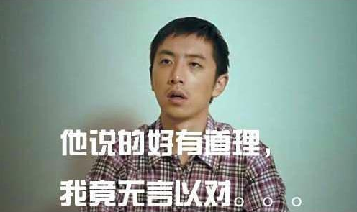
新时代，安全之殇
开发同学：网站我用扫描器扫过了，为什么还是被黑了！另外这个漏洞怎么补？
安全同学：。。。

Slide 6
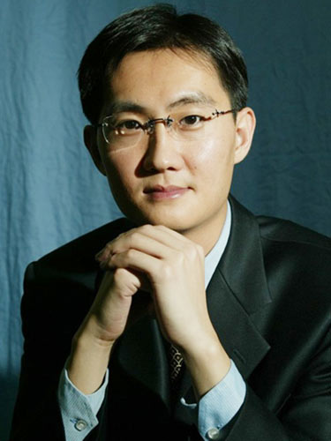
新时代，安全之殇
老板：你说说看，我们现在到底安不安全？
安全同学：报告老板，这。。。

Slide 7


新时代，安全之殇
女神：在？能帮我黑了这个QQ号吗？什么？这你也不会
安全同学：。。。

Slide 8
漏洞
麻烦制造者
准没好事
黑客好可怕
安全 ?
神秘
加班
刷存在感

Slide 9

搞安全，还是被安全搞？
这是一个问题

Slide 10


Notes:
受欢迎的产品，从衣食住行，不要让用户思考，也不用知道为什么，只要让用户觉得愉悦，安心

Slide 11
腾讯安全的一些尝试

Slide 12
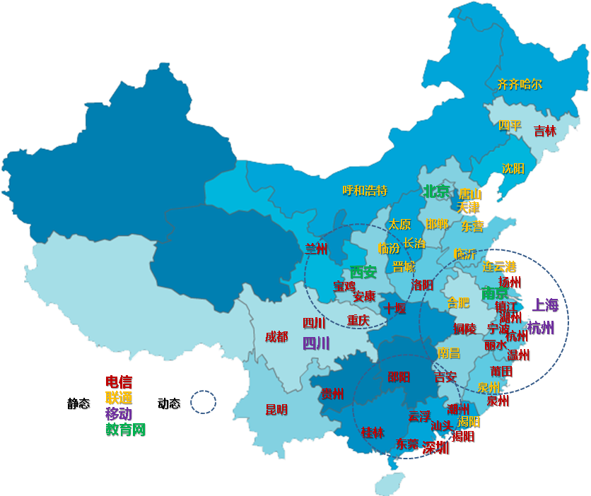
腾讯业务环境
300+ 机房
40w+ 服务器
2w+ 域名
70w+ 端口
2w+ DDos攻击
800w+ 暴力破解
9000w 漏洞尝试/天

Slide 13
腾讯安全的一些尝试
云端化 策略云端实现
数据化 基于大数据分析
连接化 安全系统互联
可视化 直观展现价值

Slide 14
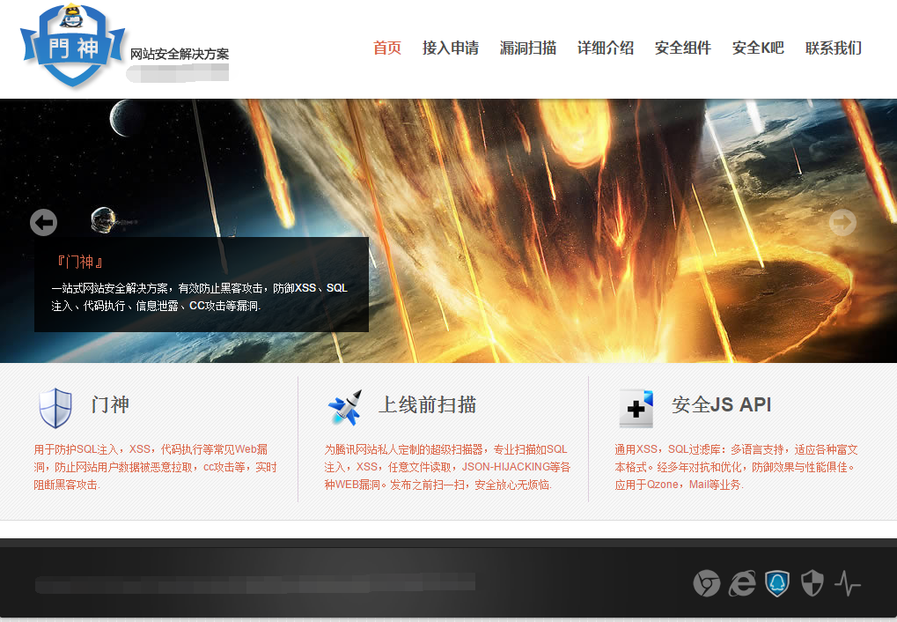
云端化
“门神”

Slide 15
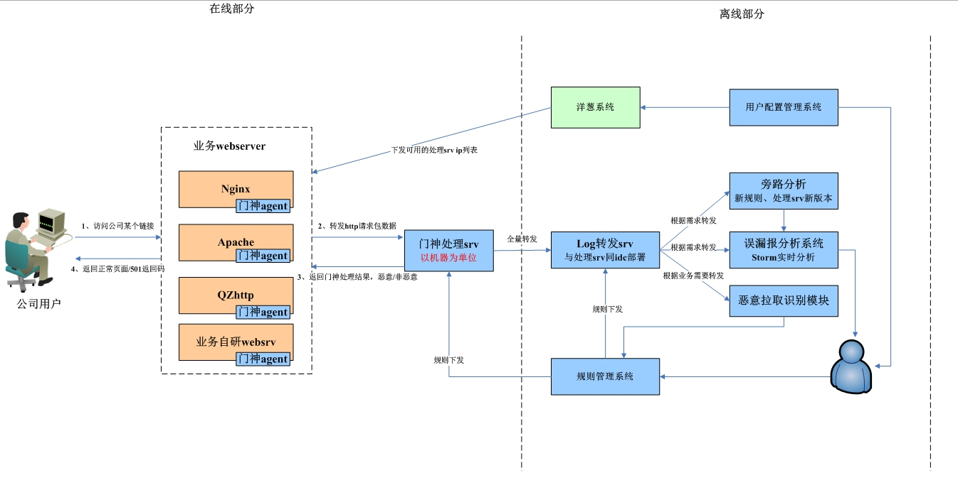
云端化

Slide 16
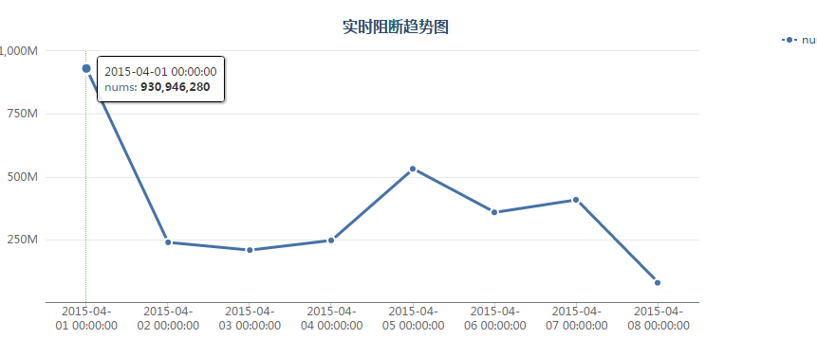
云端化
1100亿/天

Slide 17

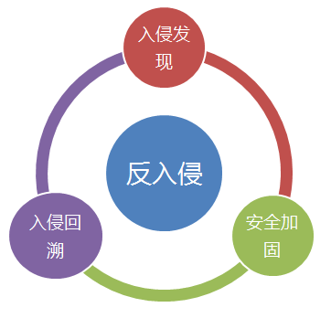
数据化
入侵检测
安全防护
“洋葱”
运维审计
入侵追溯
场景还原
权限控制、隔离
主机风险漏洞检测
漏洞修复。

Slide 18
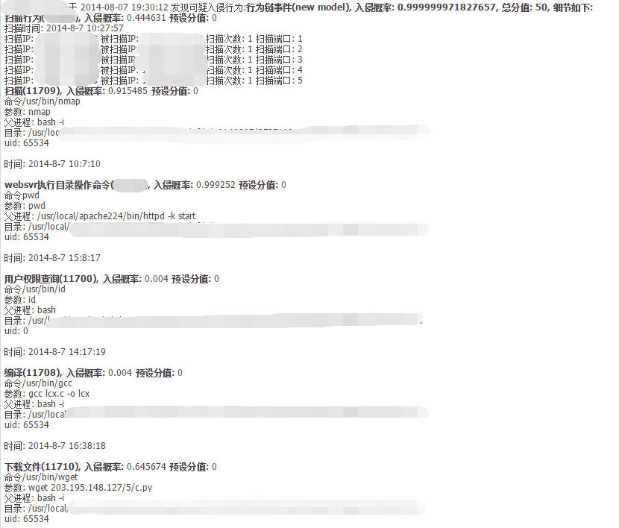
数据化

Slide 19
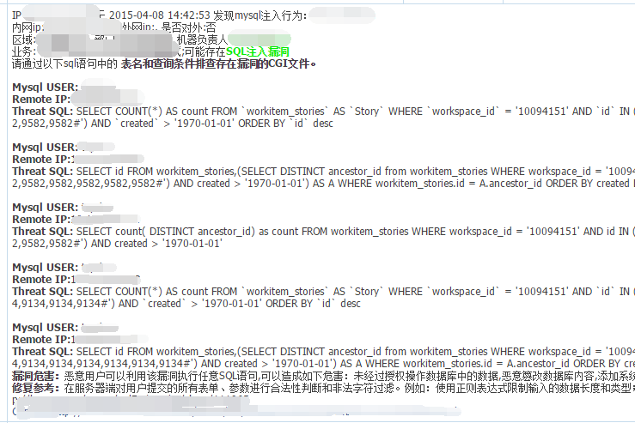
数据化

Slide 20
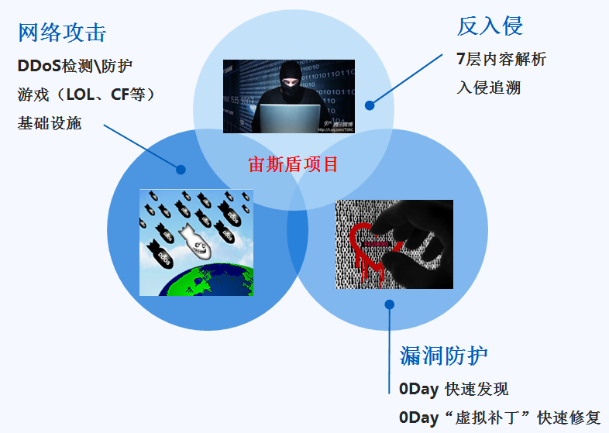
连接化
腾讯网络层攻击检测、防御系统
IDS检测系统
UPS2.0联动系统
ADS防御系统

Slide 21
连接化
限速
效果检验
流量分析
防御算法
损失评估
数据汇总
防御策略
产生保护
告警策略
联动平台
防御设备
IDS
UPS
ADS
UPS

Slide 22
连接化
漏洞发现
漏洞分析
更新规则
推动修复
修复完毕
struts 0day漏洞案例
10:00
外部报告/情报监控系统预警
10:40
掌握漏洞原理及检测、修复办法
10:50
各安全系统规则更新，网络层检测拦截规则下发
11:40
使用struts站点检测完毕，公司级安全预警
18:30
自有站点全部修复
总结&优化
如何防御类似0day？->主机agent新特性

Slide 23
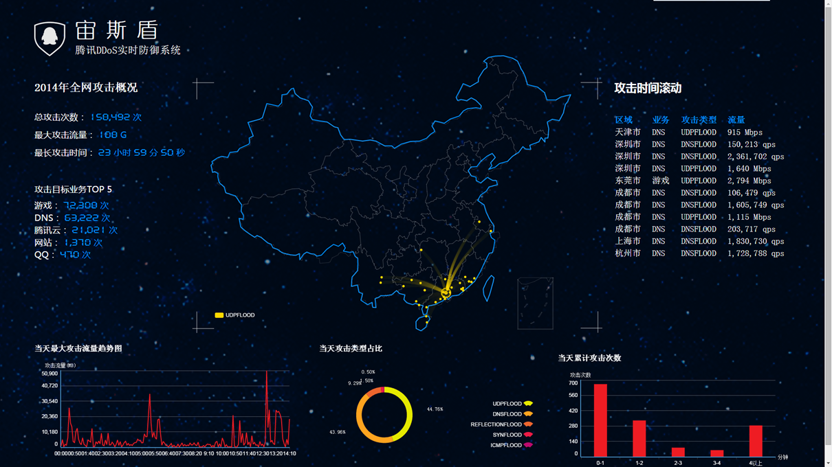
可视化

Slide 24
论安全产品的民族统一战线

Slide 25


Slide 26
目标
打击以破坏和盗窃为目的“黑客“
尊重和实现安全链条每一环的自身价值

Slide 27
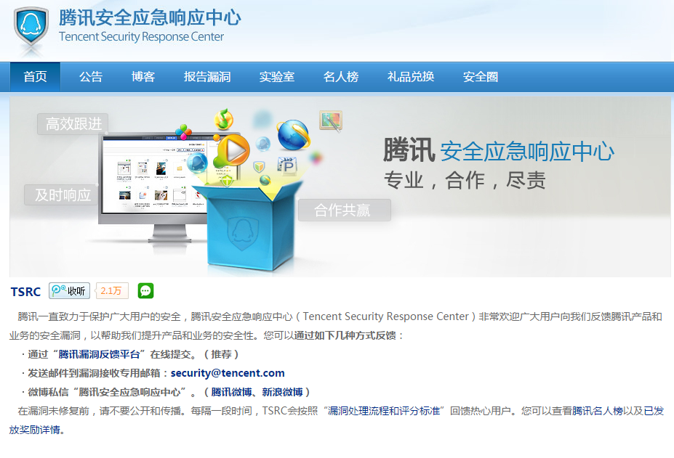
漏洞奖励计划
589
600w
40w

Slide 28




Coming soon…

Slide 29

“腾讯安全守护者计划”
携手“爱德之友”基金会共同关爱偏远地区贫困孤儿。
只要您为TSRC提交高风险漏洞1个，TSRC将以您的个人名义向“爱德之友”基金会的贫困孤儿助养计划捐赠1485元，作为1个孩子一年的生活费和学费。同时，
您仍将获得TSRC平台相对应的安全币。

Slide 30
谢 谢 大 家

Slide 31
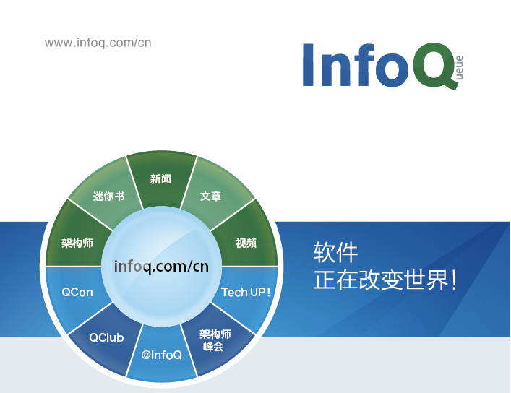


@InfoQ
infoqchina

